Slide 1
Hospital Dr. Eduardo Pereira Ramírez

Slide 2
Equipo Directivo
Daniela Siegmund Sanhueza
Lorna Urquieta Jara
Maria Paz Cubillos González
María Graciela Araya Figueroa
Carlos Olivares Bustamante
Equipo Técnico
Carla Urbani Castillo
Francisca Rubillanca Arenas
Carolina Bobadilla Valdebenito
Alex Tapia Mena
Equipo Participativo
Consejo Local de Salud
Representates gremiales

Slide 3
¿Quiénes Somos?

Slide 4
Somos parte de la Red SSVSA
• 5 HOSPITALES
• 25 CESFAM
• 6 CECOSF
• 19 Postas
• 1 CEO
• 1 CENTRO DE SANGRE
• 2 COSAM
• 2 SAR
POBLACIÓN FONASA SSVSA: 531.851

Slide 5
“Brindamos atención médico-quirúrgica de alta complejidad, humanizada, eficiente y de calidad, con compromiso hacia nuestros pacientes y la comunidad”
MISIÓN
Ser líderes en innovación, digitalizados, con alta tecnología e infraestructura moderna, ofreciendo atención resolutiva, humanizada e inclusiva, manteniendo nuestro compromiso con nuestros pacientes, comunidad y medio ambiente."
VISIÓN
Compromiso
Respeto
Excelencia
Responsabilidad
VALORES

Slide 6
Estructura Cuenta Pública Participativa
Gestión 2024
GESTIÓN
FINANCIERA
GESTIÓN INSTITUCIONAL
INNOVACIÓN Y PROYECTOS
01
02
03
04
05
06
07
GESTIÓN CLÍNICA
GESTIÓN DE RRHH
SATISFACCIÓN USUARIA Y PARTICIPACIÓN SOCIAL
PRÓXIMOS
DESAFIOS

Slide 7
Estructura Cuenta Pública Participativa
Gestión 2024
GESTIÓN
FINANCIERA
GESTIÓN INSTITUCIONAL
INNOVACIÓN Y PROYECTOS
01
02
03
04
05
06
07
GESTIÓN CLÍNICA
GESTIÓN DE RRHH
SATISFACCIÓN USUARIA Y PARTICIPACIÓN SOCIAL
PRÓXIMOS
DESAFIOS

Slide 8
GESTIÓN
CLÍNICA

Slide 9
CARTERA DE SERVICIOS 2024
APROBADAS EN LA RESOLUCIÓN EXENTA N°6240/2023
01
CIRUGIA GENERAL
05
COLOPROCTOLOGÍA
09
ENDOCRINOLOGÍA
02
CIRUGÍA TÓRAX
06
CIRUGÍA DE CABEZA Y CUELLO
10
DIABETOLOGIA
03
CIRUGÍA VASCULAR PERIFÉRICA
07
CIRUGÍA PLÁSTICA Y REPARADORA
11
CARDIOLOGÍA
04
CIRUGÍA DIGESTIVA
08
MEDICINA INTERNA
12
ENF. RESPITARORIAS
13
GASTROENTEROLOGÍA

Slide 10
DOTACIÓN DE CAMAS 2024
154 CAMAS TOTALES APROBADAS EN LA RESOLUCIÓN EXENTA N°019/2024
60
CAMAS BÁSICAS
60 CAMAS BÁSICAS, DIVIDIDAS EN 36 MÉDICAS Y 24 QUIRÚRGICAS
76
CAMAS MEDIAS
76 CAMAS MEDIAS DIVIDIDAS 24 MÉDICAS Y 52 QUIRÚRGICAS
12
CAMAS UTI
6
CAMAS UCI

Slide 11
COMPLEJIDAD DE NUESTROS PACIENTES - CUDYR
PACIENTES DE MEDIANA COMPLEJIDAD
18%
63%
19%
PACIENTES CRÍTICOS
PACIENTES DE BAJA COMPLEJIDAD

Slide 12
PROCESO DE HOSPITALIZACIÓN
2%
4.314
EGRESOS
10,4
DÍAS DE
ESTADA
83,3%
USO
DE CAMAS
4,1%
OUTLIERS SUPERIORES
-10%
-3.1%
-35%

Slide 13
PROCESO QUIRÚRGICO
+10%
518
CMA
5.5%
SUSPEN_
SIONES
63.1%
USO DE
PABELLÓN
3.561
IQ
-20%
-1.2%
-5%
** Disminución de producción quirúrgica asociada a una baja en los recursos asignados a la resolución de listas de espera.

Slide 14
PROCESO AMBULATORIO
114 CONSULTAS TELEMEDICINA
33.780 CONSULTAS MÉDICAS
8.276
CONSULTAS NUEVAS DE ESPECIALIDAD
8% ALTAS
11.6% NSP
98% CUMPLIMIENTO PROGRAMACIÓN

Slide 15
TIEMPOS DE
ESPERA

Slide 16
LISTA DE ESPERA QUIRÚRGICA
Terminamos el 2024 con 450 días promedio de espera
891 pacientes egresados de la lista de espera durante el 2024.
Un total de 1.996 usuarios en espera de una intervención quirúrgica
79% de estos egresos, fue a raíz de una causal clínica.
Una mediana de 358 días, no logrando alcanzar meta ministerial.
Colecistectomías y hernioplastías mayor volumen.

Slide 17
LISTA DE ESPERA CONSULTAS NUEVAS DE ESPECIALIDAD
Terminamos el 2024 con 229 días promedio de espera
7.460 pacientes egresados de la lista de espera durante el 2024.
Un total de 4.007 pacientes en espera de una consulta médica
85% de estos egresos, fue a raíz de una causal clínica.
Una mediana de 197 días, no logrando alcanzar meta ministerial.
Cirugía General y Vascular Periférica especialidades con mayor demanda.

Slide 18
PROCESO DE REHABILITACIÓN
9.837
6.691
50.909
01
02
03
ATENCIONES DE TERAPEUTA OCUPACIONAL
ATENCIONES DE KINESIOLOGIA
ATENCIONES DE FONOAUDIOLOGIA

Slide 19
PROCESOS DE APOYO DIAGNÓSTICO
REALIZAMOS 12.863
REALIZAMOS 9.095
+4%
-6%
EXÁMENES DE IMAGENOLOGÍA
PROCEDIMIENTOS DE ANATOMÍA PATOLÓGICA
PROCESAMOS 963.029
DESPACHAMOS 34.964
+13%
+8%
EXÁMENES DE LABORATORIO
RECETAS MÉDICAS DE LAS CUALES UN 97.8% FUE DESPACHADA DE MANERA OPORTUNA

Slide 20
Estructura Cuenta Pública Participativa
Gestión 2024
GESTIÓN
FINANCIERA
GESTIÓN INSTITUCIONAL
INNOVACIÓN Y PROYECTOS
01
02
03
04
05
06
07
GESTIÓN CLÍNICA
GESTIÓN DE RRHH
SATISFACCIÓN USUARIA Y PARTICIPACIÓN SOCIAL
PRÓXIMOS
DESAFIOS

Slide 21
GESTIÓN
FINANCIERA

Slide 22
EJECUCIÓN PRESUPUESTARIA 2024
M$34.679.077
GASTO EJECUTADO TOTAL DURANTE EL 2024
M$11.706.487
M$22.087.172
99%
Ejecución
presupuestaria
GASTO ASOCIADO A COMPRA DE BIENES DE SERVICIO Y CONSUMO S.22,
LOGRANDO UN 99% DE EJECUCIÓN
GASTO ASOCIADO A RECURSO HUMANO S.21, LOGRANDO UN 100% DE EJECUCIÓN
M$52.206
M$833.212
GASTO ASOCIADO A INVERSIONES S.29 LOGRANDO UN 100% DE EJECUCIÓN
GASTO ASOCIADO A INCENTIVO AL RETIRO S.23, INTEGRO AL FISCO S.25 OTROS GASTOS CORRIENTES S.26

Slide 23
INVERSIONES 2024
Instrumental Quirúrgico
Equipos Médicos
Equipos Menores
EVNI
Sillas de ruedas
Transductor Ultrasonido
$39.686.500
Pinza Colangiografía
Pinza Laparoscópica
$2.419.354
AC Tanatorio
Transpaleta
$1.248.210
Sistema
calefacción CDE
Reparación
pasarela
3er piso
Mobiliario
$36.633.607
Sillas Ergonómicas
$1.673.568
$61.079.000
Taburete Clínico
Viscooler
$1.186.430

Slide 24
Estructura Cuenta Pública Participativa
Gestión 2024
GESTIÓN
FINANCIERA
GESTIÓN INSTITUCIONAL
INNOVACIÓN Y PROYECTOS
01
02
03
04
05
06
07
GESTIÓN CLÍNICA
GESTIÓN DE RRHH
SATISFACCIÓN USUARIA Y PARTICIPACIÓN SOCIAL
PRÓXIMOS
DESAFIOS

Slide 25
GESTIÓN
RRHH

Slide 26
7 QUIMICO FARMACEUTICOS
236 PROFESIONALES
2 ODONTÓLOGOS
809 FUNCIONARIOS EN DOTACIÓN EFECTIVA
7 BIOQUIMICOS
91 ADMINISTRATIVOS
97 AUXILIARES
264 TÉCNICOS
105 MÉDICOS

Slide 27
AUSENTISMO
Terminamos el 2024 con 40.8 días de ausentismo
69 actividades comprometidas
01
05
02
Disminución de 0.7 días comparado año 2023
06
65 actividades desarrolladas
Se estableció un plan de abordaje de ausentismo
03
07
94% de cumplimiento

Slide 28
CALIDAD DE VIDA LABORAL 2024

Slide 29
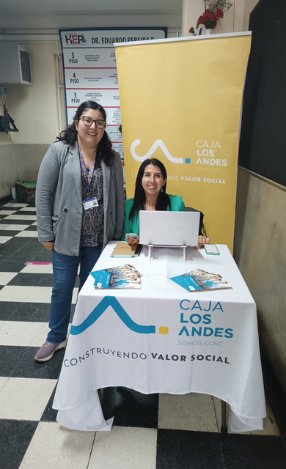
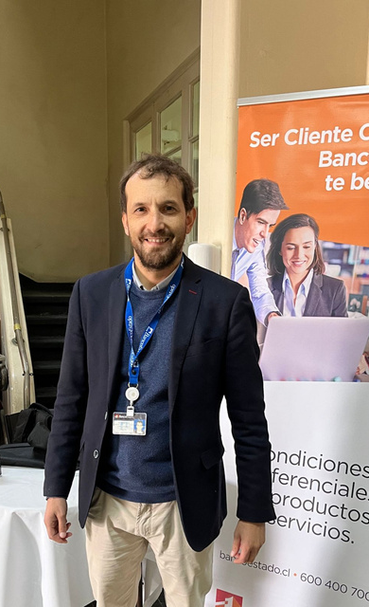
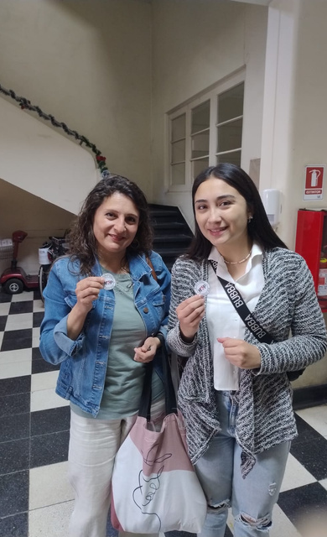
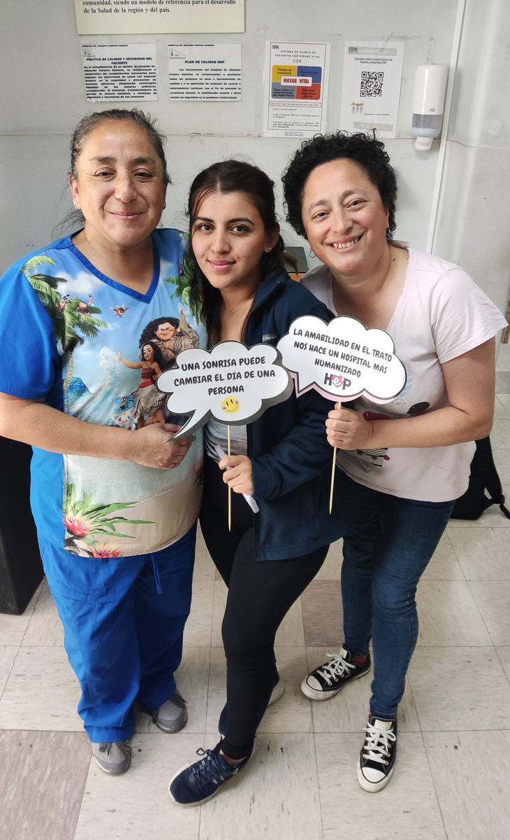
Visitas de instituciones - Caja Los Andes
Visitas de instituciones - Banco Estado
Semana del Buen trato
Semana del Buen trato
Feria de Servicios

Slide 30
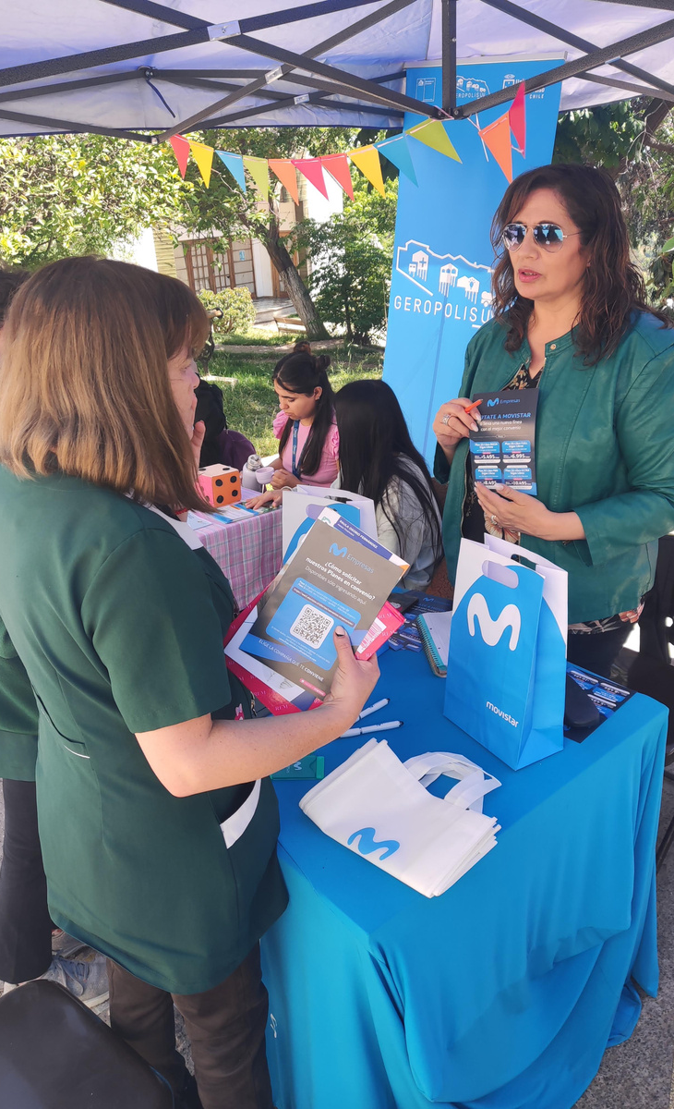
Feria de Servicios
Conmemoración años de servicio
Conmemoración años de servicio
Celebración Día Hospital
Celebración Día Hospital

Slide 31
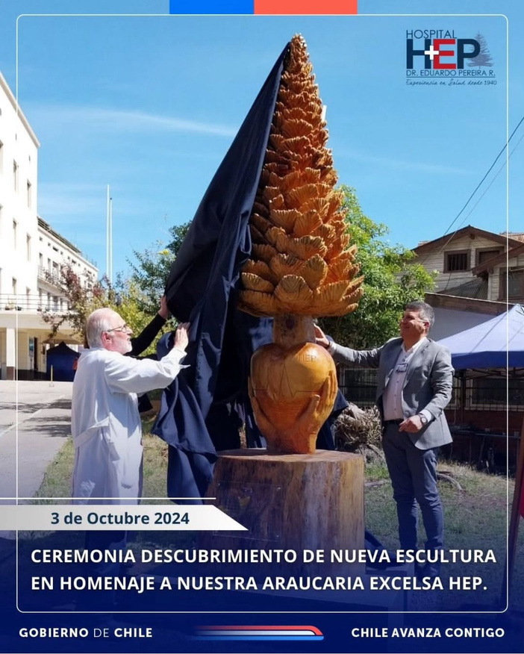
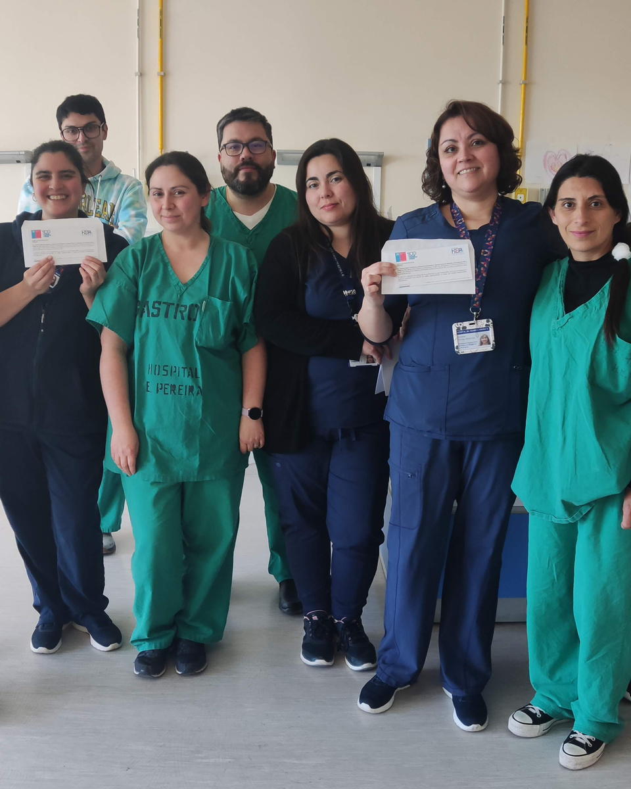
Celebración día del Hospital 2024
Celebración día del Hospital 2024
Actividades de reconocimiento y entrega de felicitaciones a nuestros funcionarios

Slide 32
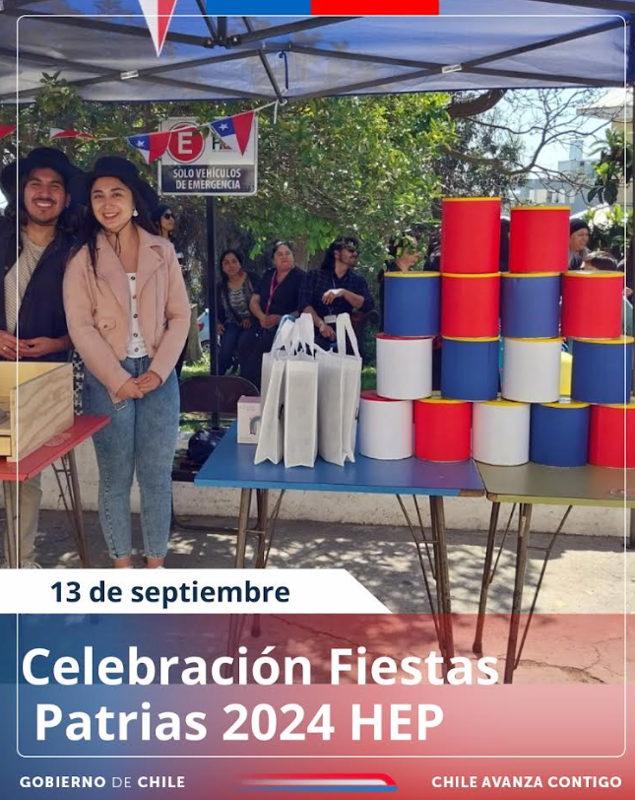
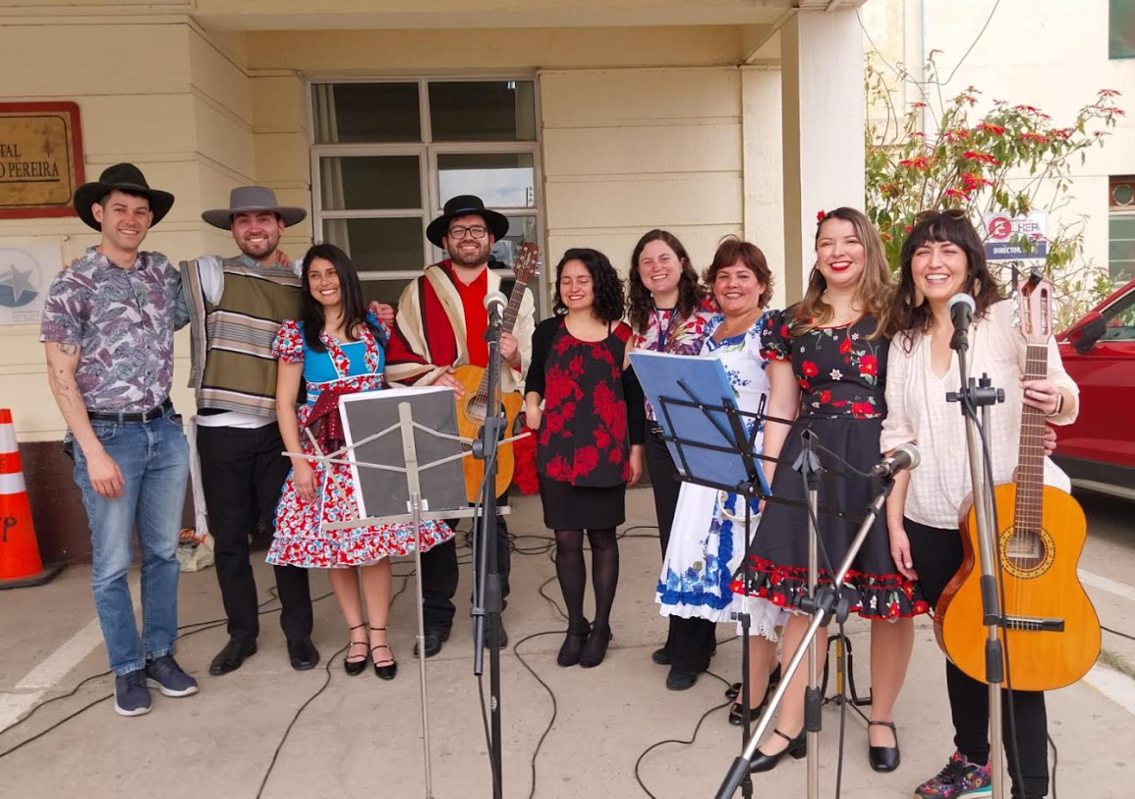
Fiestas patrias

Slide 33
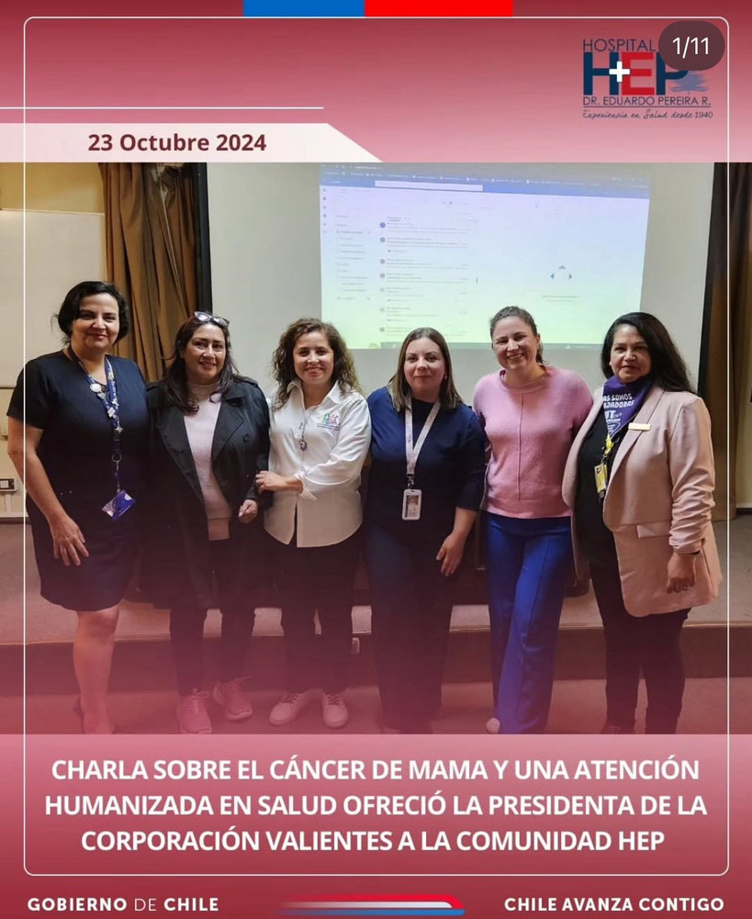

Slide 34
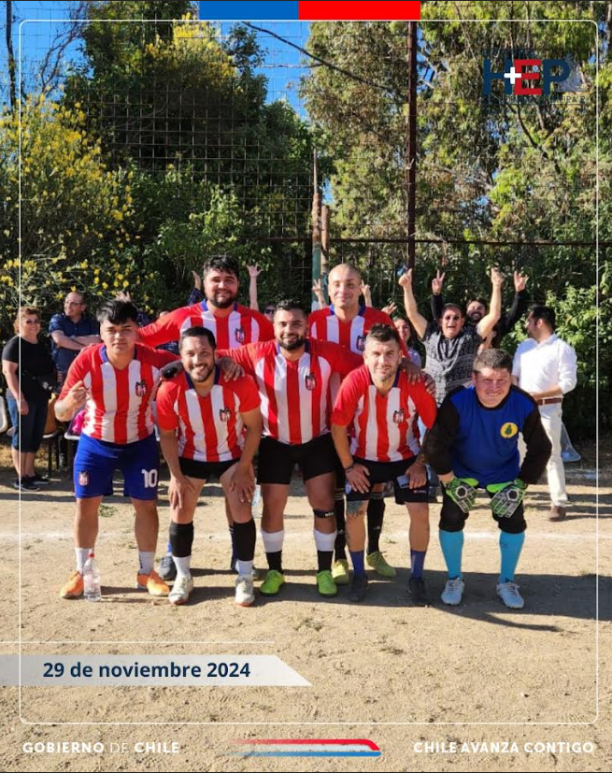

Slide 36
Estructura Cuenta Pública Participativa
Gestión 2024
GESTIÓN
FINANCIERA
GESTIÓN INSTITUCIONAL
INNOVACIÓN Y PROYECTOS
01
02
03
04
05
06
07
GESTIÓN CLÍNICA
GESTIÓN DE RRHH
SATISFACCIÓN USUARIA Y PARTICIPACIÓN SOCIAL
PRÓXIMOS
DESAFIOS

Slide 37
GESTIÓN
INSTITUCIONAL

Slide 38
PLANIFICACIÓN ESTRATÉGICA

Slide 39
CUMPLIMIENTO INDICADORES INSTITUCIONALES
BSC
62%
70%
TRAMO 1
AG FONASA
RESULTADOS INDICADORES
MS 20.707
TRAMO
3
TRAMO 1
MS 19.664
MS 19.937

Slide 41
Estructura Cuenta Pública Participativa
Gestión 2024
GESTIÓN
FINANCIERA
GESTIÓN INSTITUCIONAL
INNOVACIÓN Y PROYECTOS
01
02
03
04
05
06
07
GESTIÓN CLÍNICA
GESTIÓN DE RRHH
SATISFACCIÓN USUARIA Y PARTICIPACIÓN SOCIAL
PRÓXIMOS
DESAFIOS

Slide 42
SATISFACCIÓN
USUARIA
Y
PARTICIPACIÓN
SOCIAL

Slide 43
CONSEJO LOCAL DE SALUD
Mario Gutiérrez
Presidente
Francisco Zúñiga
Secretario
Alicia Gálvez
Tesorera

Slide 44
Asamblea Consejo Local de Salud
Los socios son representantes de otros consejos locales (CESFAM Mena, Puertas negras, HCVB, Quebrada verde, entre otros), brindando una amplia representatividad.
Reuniones mensuales desde el mes de marzo

Slide 45
Asamblea Consejo Local de Salud

Slide 46
ACTIVIDADES DEL CONSEJO CONSULTIVO USUARIO

Slide 47
ACTIVIDADES DEL CONSEJO CONSULTIVO USUARIO
Firma convenio Fundación María Bonnebas

Slide 48
ACTIVIDADES DEL CONSEJO CONSULTIVO USUARIO
Campañas comunicacionales de actualización de datos

Slide 49
ACTIVIDADES DEL CONSEJO CONSULTIVO USUARIO
Campañas comunicacionales para enternder la ruta del paciente

Slide 50
ACTIVIDADES Y VOLUNTARIADOS
Damas de Blanco

Slide 51
ACTIVIDADES DE PARTICIPACION SOCIAL
Feria de salud enmarcada en atención preferente

Slide 52
ESTRATEGIAS DE HUMANIZACION
Mural HEP

Slide 53
ESTRATEGIAS DE HUMANIZACION
PARTICIPACIÓN EN CURSOS Y CONGRESOS

Slide 54
HOSPITAL AMIGO
Proyecto policlínico oncológico

Slide 55
HOSPITAL AMIGO
Proyecto para mejorar señalética dentro del HEP

Slide 56
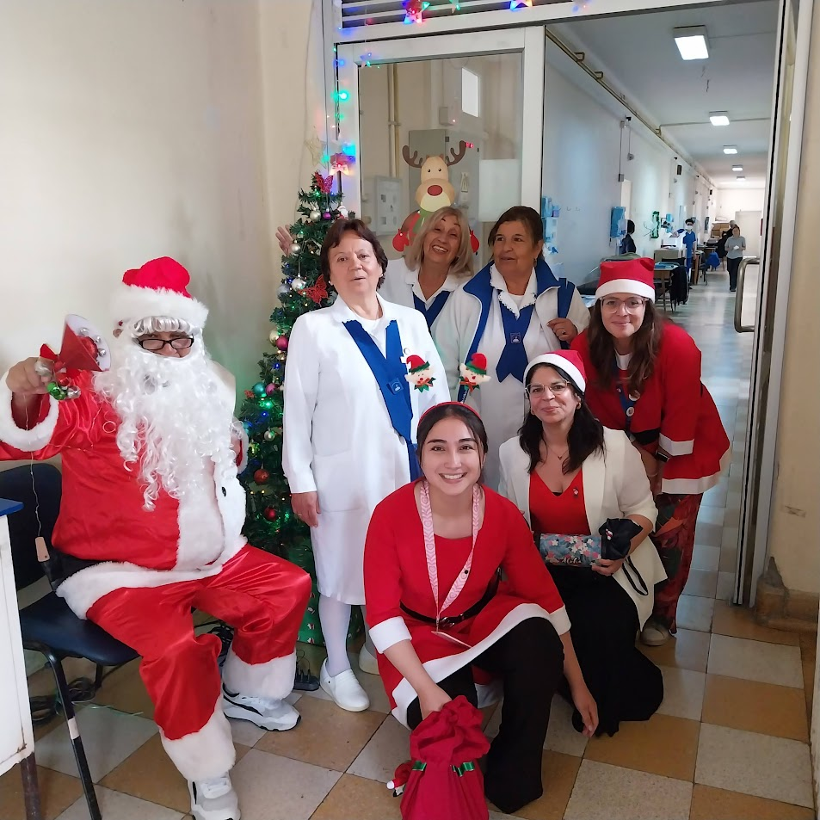
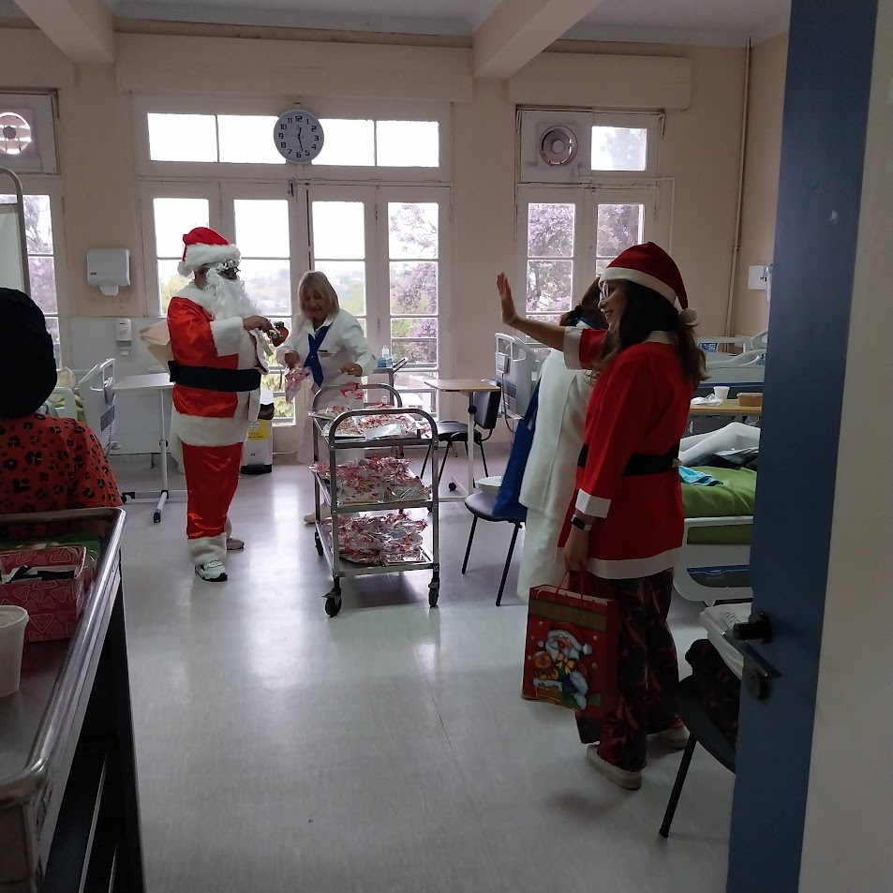
NAVIDAD
DAMAS DE BLANCO

Slide 57
ESTRATEGIAS DE HUMANIZACION
A LO QUE APUNTAMOS ESTE 2025

Slide 58
Estructura Cuenta Pública Participativa
Gestión 2024
GESTIÓN
FINANCIERA
GESTIÓN INSTITUCIONAL
INNOVACIÓN Y PROYECTOS
01
02
03
04
05
06
07
GESTIÓN CLÍNICA
GESTIÓN DE RRHH
SATISFACCIÓN USUARIA Y PARTICIPACIÓN SOCIAL
PRÓXIMOS
DESAFIOS

Slide 59
PROYECTOS
E
INNOVACIÓN

Slide 60
Un hospital que apunta a la innovación
CONFORMACIÓN EQUIPO DE INNOVACIÓN
PARTICIPACIÓN DESAFÍO ASIVA CENS
POSTULACIÓN A PROGRAMA CENS - JUEGATELA POR LA INNOVACIÓN 2.0
PROYECTO DE REALIDAD VIRTUAL EN REHABILITACIÓN
PROYECTO DE SISTEMA DE CONTACTABILIDAD

Slide 61
Un hospital que apoya el desarrollo de proyectos
POSTULACIÓN PROYECTO REHABILITACIÓN
ELABORACIÓN PROYECTO DE ANATOMIA PATOLÓGICA
REMODELACIÓN COMEDOR - FUNDACIÓN 7 SUEÑOS
PROYECTO DE ARCO C - GOBIERNO REGIONAL
REMODELACIÓN VESTIDORES
LEVANTAMIENTO NECESIDAD INSTRUMENTAL QUIRURGICO

Slide 62
Estructura Cuenta Pública Participativa
Gestión 2024
01
02
03
04
05
06
07
PRÓXIMOS
DESAFIOS

Slide 63
PRÓXIMOS
DESAFÍOS

Slide 64
1
INNOVACIÓN COMO ELEMENTO BASE EN LA ACCIÓN HOSPITALARIA

Slide 65
2
PROYECTO DE PABELLONES QUIRÚRGICOS MODULARES

Slide 66
3
PROYECTO DE INSTRUMENTAL Y EQUIPOS MÉDICOS PARA PABELLÓN

Slide 67
4
PROYECTO DE CONSERVACIÓN LABORATORIO DE ANATOMIA PATOLÓGICA

Slide 68
5
CENTRO MACROREGIONAL DEL CANCER

Slide 69
6
PROYECTO DE ANGIÓGRAFO EN EL HEP

Slide 70
7
PROYECTO DE CENTRAL DE ALIMENTACIÓN

Slide 71
8
REDUCIR LOS TIEMPOS DE ESPERA

Slide 72
9
FORTALECER ESTRATEGIAS DE PRODUCCIÓN

